Slide 1
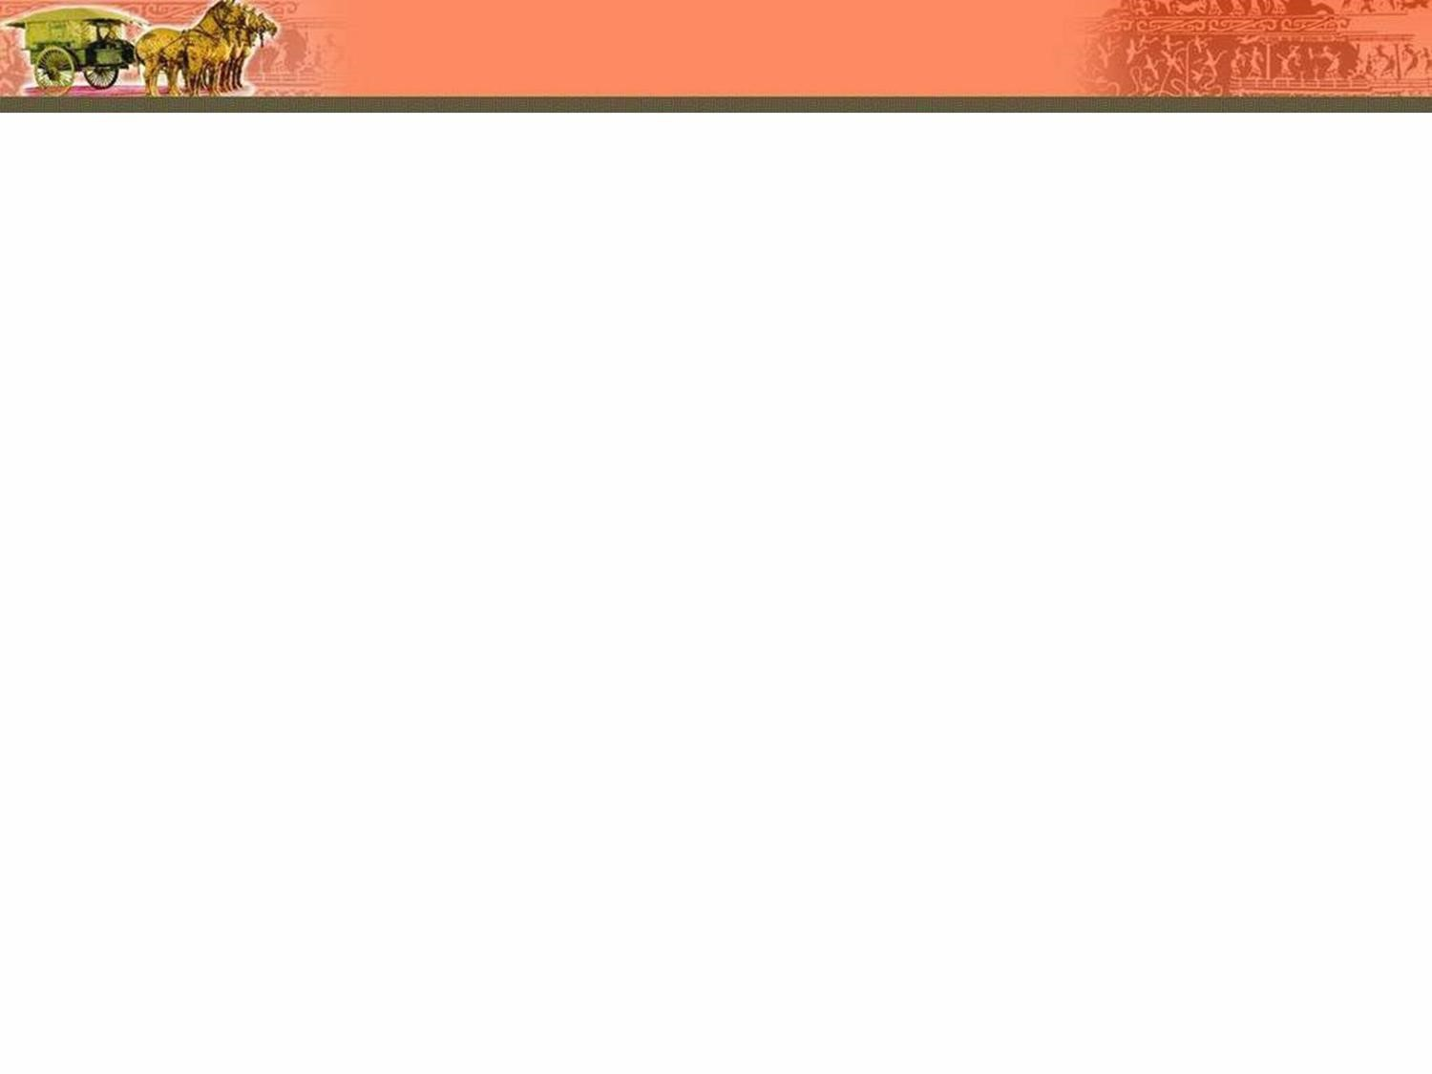

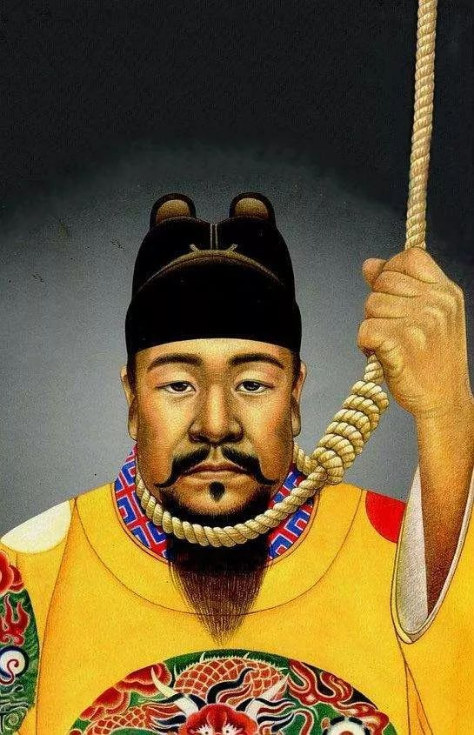
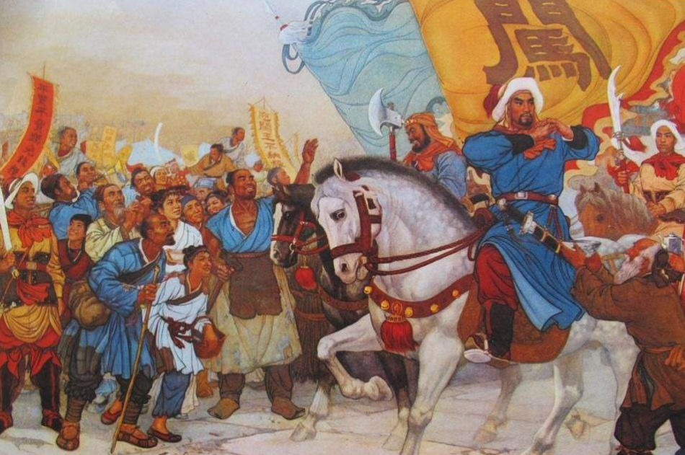
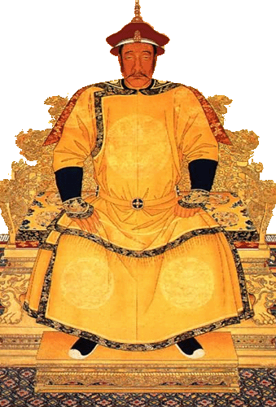
第三单元 明清时期：统一的多民族国家的巩固和发展
第17课 明朝的衰亡

Slide 2

第17课 明朝的衰亡
1.明太祖（朱元璋）洪武31年——恢复汉人国家的布衣天子，明朝开国之君。
2.明惠帝（朱允炆）建文4年——下落不明的皇帝。
3.明成祖（朱棣）永乐22年——马上皇帝，开创明朝盛世的皇帝。
4.明仁宗（朱高炽）洪熙1年——儒雅仁爱的皇帝。
5.明宣宗（朱瞻基）宣德10年——能文能武的明君,开创“仁宣盛世” 38岁死 。
----------------------
6.明英宗（朱祁镇）正统14年 天顺7年——传奇色彩的皇帝。由皇帝变囚徒，由囚徒变太上皇，
由太上皇变皇帝。（宦官王振 土木堡之变 夺门之变）
7.明景帝（朱祁钰）景泰8年 ——意外继位，力挽狂澜的皇帝（于谦 北京保卫战）
8.明宪宗（朱见深）成化23年——用情专一的懦弱皇帝。（口吃 西厂汪直 万贞儿万贵妃）
9.明孝宗（朱佑樘）弘治18年——勤于政事，励精图治的皇帝。明朝中兴之主。
10.明武宗（朱厚照）正德16年——历史上很有争议的皇帝，最能折腾的皇帝。
11.明世宗（朱厚熜）嘉靖46年——痴迷道教、追求长生不老的皇帝（权臣严嵩 戚继光抗倭）
12.明穆宗（朱载垕）隆庆6年—— 节俭皇帝，太平天子。
13.明神宗（朱翊钧）万历48年——背负千古骂名,明朝在位时间最长的皇帝，28年未上朝。
（张居正改革 兵变起义发生 满洲崛起 努尔哈赤统一女真 ）
14.明光宗（朱常洛）泰昌1年——明代传奇色彩最浓的皇帝，仅在位29天（红丸案）
15.明熹宗（朱由校）天启7年——木匠皇帝，文盲皇帝（ 重用宦官魏忠贤 服用“仙药”死 ）
16.明思宗（朱由检）崇祯17年——中国历史上最具悲剧色彩的皇帝之一，最有气节自杀的皇帝。

Slide 3
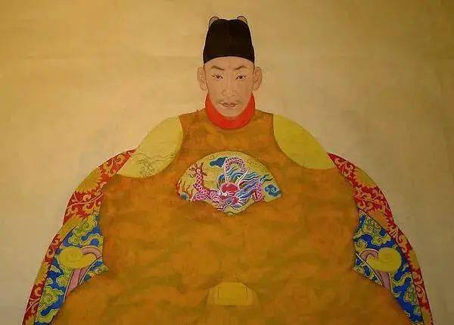
明武宗出生于紫禁城，明孝宗嫡长子，生母张皇后。明孝宗是专情皇帝，一生只有张皇后一个女人，张皇后为他生了一个弟弟，但夭折了。朱厚照成了独生子，明朝最舒服的太子，老子疼娘亲爱。
朱厚照玩心大，当皇帝后玩心更大。他养了“八虎”一起玩，八虎不是八个老虎，而是八个太监，里面就有大奸臣刘瑾。在八大太监的陪玩和父母溺爱下，他开启了他玩乐一生。他修建豹房，收集奇珍古玩，美女男宠，玩的那是一个肆无忌惮。
明武宗朱厚照
皇叔朱宸濠造反，朱厚照“平定”叛乱。回程路上，朱厚照游镇江，登金山，过长江。见水上风景优美，鱼翔浅底，顿起渔夫之兴，便自驾小船捕鱼玩耍。鱼多，大乐，尽力拖拉，船体失去平衡，跌落水中。他不懂游水，入水后手忙脚乱，乱扑腾，水呛入肺，加之受惊着凉，引发肺炎，回到北京没过几个月，病死豹房，年仅31岁。

Slide 4
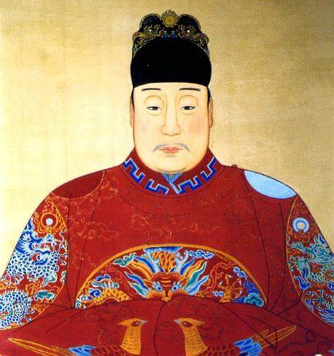
明神宗朱翊钧是明代历史中在位最久的皇帝，将近48年。但他旷工28年，堪称最懒皇帝。
他因立太子之事与内阁争执长达十余年，明神宗索性28年不出宫门，不理朝政，不郊不庙，不朝不见，不批不讲，身处深宫，万事不理。因长期酒色无节，加上辽东惨败，国事困扰，病重不起，终年58岁。
他不上朝不出宫，但没有宦官之乱，没有外戚干政，朝内党争也没愈演愈烈。
著名历史学家白寿彝评价明神宗：贪酒、贪色、贪财、贪权，虽数十年不上朝，却始终“魁柄独持”，可以说是操权有术。
（张居正改革、）

Slide 5
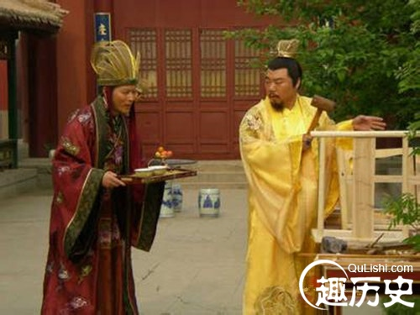
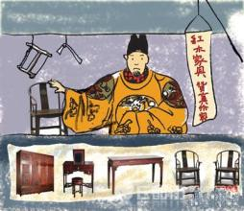
第17课 明朝的衰亡
明熹宗朱由校就是传说中的木匠皇帝。他在位期间，外有金兵侵扰，内有明末起义，国家最动乱的时期。但朱由校却不务正业，不把国家大事当回事，一心只想当木匠。
他自幼就有木匠天分，技术好，很多能工巧匠做出的东西都不如他。朱由校整天和斧子、锯子、刨子打交道，制作木器，盖宫殿，被世人称为“木匠皇帝”。
明熹宗把朝政交给大宦官魏忠贤，权倾朝野“九千岁”。
我承认我是个好木匠，不是个好皇帝.

Slide 6
政治腐败 矛盾尖锐 社会动荡
政治腐败 社会动荡
明朝中后期
皇帝沉迷享乐
皇室勾心斗角
大臣结党营私
中央控制力下降
法纪松弛 官吏贪赃枉法
兼并土地 农民流离失所
明朝末年
政治腐败 财政危机
加派赋税 阶级矛盾尖锐
陕北连年干旱 民不聊生

Slide 7
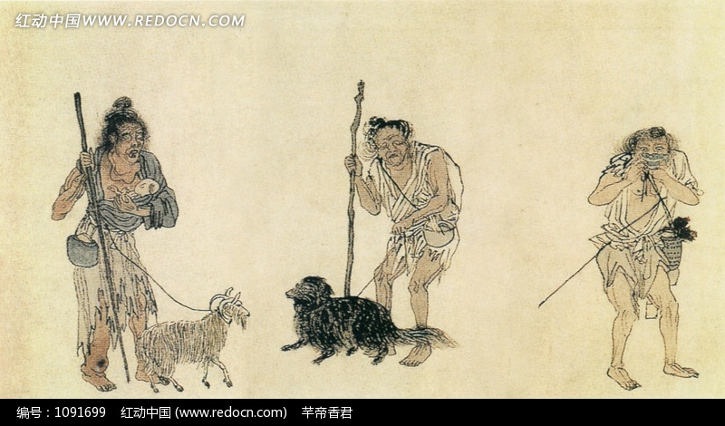
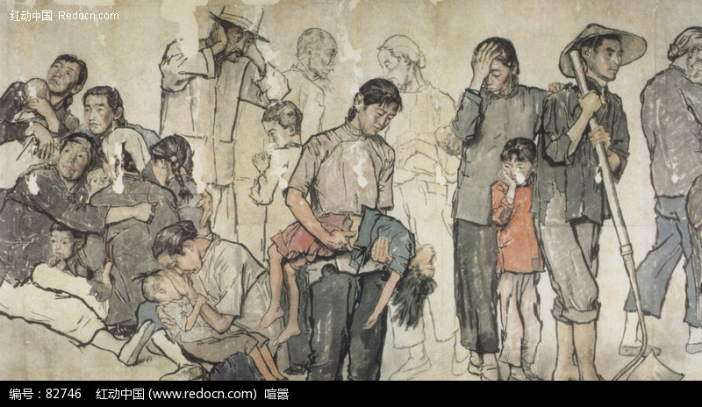
明朝《流民图》
——土地兼并严重、农民流离失所
富者动连阡陌，贫者地鲜立锥。饥寒切身，乱之生也，职此之由。 ——《清明史料》

Slide 8
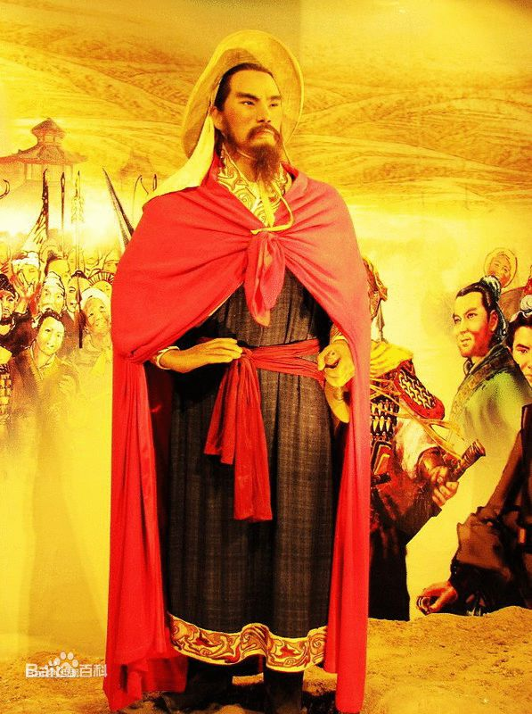
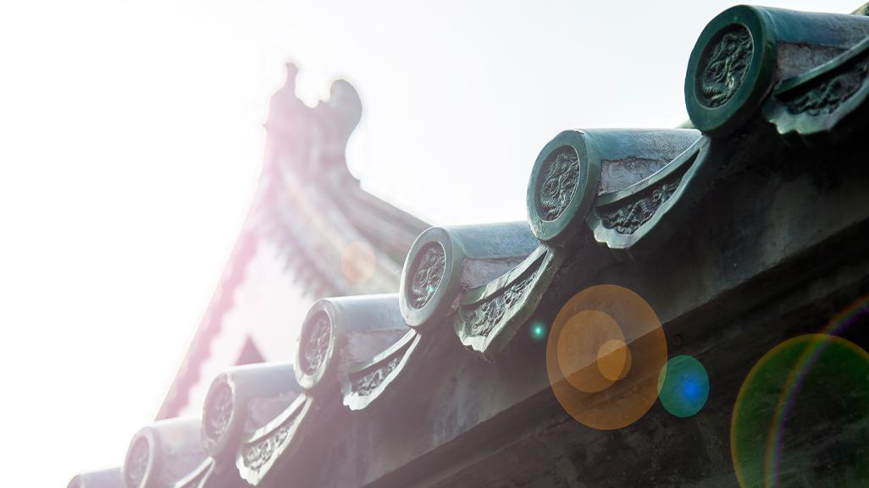
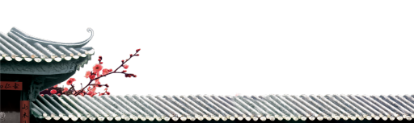
第17课 明朝的衰亡
明末农民大起义
闯王李自成
高迎祥 李自成 张献忠
提出“均田免赋”口号
得到农民拥护。
严明军纪，严禁抢掠，向贫民发放钱粮。
起义军发展到100万人
英勇作战，势力10多个省
明朝大厦将倾！
1644年攻占西安
建立大顺政权

Slide 9
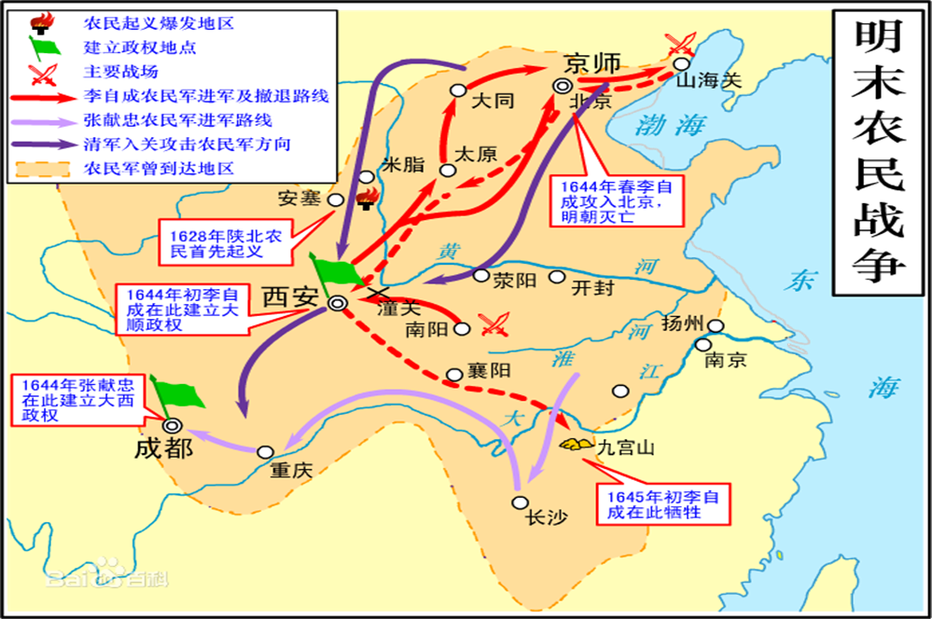

Slide 10
材料研读： 当时流行这样的歌谣：“杀牛羊，备酒浆，开了城门迎闯王，闯王来时不纳粮。” “朝求升，暮求合，进来贫汉难存活。早早开门拜闯王，管叫大小读欢悦。”
想一想：广大民众为什么欢迎和拥护李自成的起义军？
提出“均田免赋”口号
军纪严明，不侵占民房，严禁抢掠
向贫苦百姓发放钱粮

Slide 11
清
大顺

Slide 12
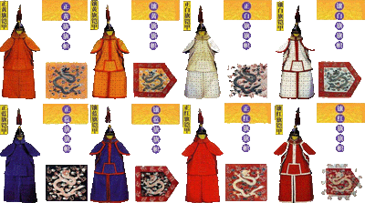
满洲兴起和清兵入关
爱新觉罗·努尔哈赤，清朝奠基者，后金开国皇帝，通满语和汉语，25岁起兵。1616年，努尔哈赤统一女真，建立八旗制度，建立后金，割据辽东，攻下明朝七十余城----。

Slide 13
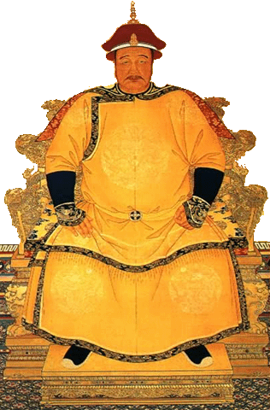
1635年，皇太极改族名为满洲，1636年，改国号为清。
皇太极死后，摄政王
多尔衮联合吴三桂等
降清明将攻打起义军
-----

Slide 14
大顺

Slide 15
明中后期，政治日益腐败
政治腐败与社会动荡
造成的后果：中央对社会的控制力下降
明朝的灭亡
起义原因
李自成起义推翻明朝
口号：均田免赋
闯王李自成
明朝灭亡
发展：1644年李自成攻入北京，
满洲兴起和清兵入关
满洲兴起（努尔哈赤、皇太极）
清兵入关：吴三桂引清兵入关，李自成失败

